Slide 1
Implementace ÚSK v územním plánu
Význam orgánu ochrany životního prostředí

Slide 2
Spolupráce na implementaci ÚSK při pořizování
Zadání (obsah změny)
ÚP – výrok
- odůvodnění
Společné jednání
Požadavky DO (zde OŽP)
Zhotovitel ÚP
Stanovisko ke splnění požadavků
Notes:
Přehled etap, kdy je ÚSK implementována do ÚPD. Červeně vstupy OŽP, které jsou pro implementaci klíčové. Významné je zařazení implementace do změny ÚP a změny ve kráceném režimu pořizování

Slide 3
VSTUPY OŽP JAKO DO (dotčený orgán)
Zadání
ÚP – výrok
- odůvodnění
Společné jednání
Požadavky DO (zde OŽP)
Zhotovitel ÚP
Stanovisko ke splnění požadavků
Notes:
Přehled etap, kdy je ÚSK implementována do ÚPD. Červeně vstupy OŽP, které jsou pro implementaci klíčové. Významné je zařazení implementace do změny ÚP a změny ve kráceném režimu pořizování

Slide 4
V ÚPD:
Urbanistická koncepce
Koncepce veřejné infrastruktury - hospodaření s dešťovými vodami
Regulativ v nezastavěném území (ne „orná půda“!!! nebo „překryvná plocha“)
Vymezení ploch pro veřejně prospěšné stavby a pro veřejně prospěšná opatření; asanace
Vyhodnocení koordinace využívání území z hlediska širších územních vztahů v území
Vyhodnocení a koordinace požadavků právních předpisů a ochrany veřejných zájmů
VÝROK
ODŮVODNĚNÍ
Notes:
Kapitoly kde se uplatňuje ÚSK VÝROKOVÁ ČÁST/ODŮVODNĚNÍ

Slide 5
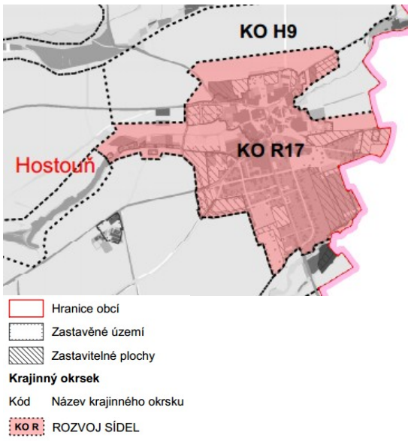
ÚP změna –příklad A
Notes:
Příklad implementace v zastavěném území, změna využití plochy bydlení. Plocha je v krajinném okrsku ROZVOJE SÍDEL. Požadavkem ÚSK je mj. zvyšování KES.

Slide 6
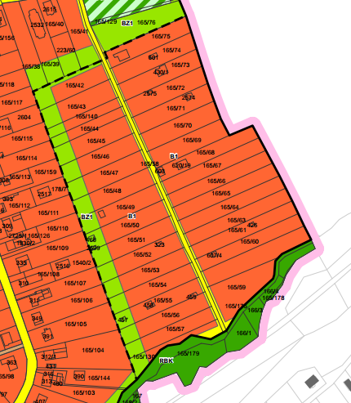
ÚP změna - příklad A
Vložené zahrady
Úprava podm. prostorového uspořádání – menší zastavěnost
ÚP – hlavní výkres
Změna ÚP – hlavní výkres
Notes:
Výsledek změny navržené v hlavním výkrese –upravený je ve změně regulativ a podmínky prostorového využití a upravená plocha na okraji na jiné využití.

Slide 7
ÚP změna –příklad A
KES v krajinném okrsku 0,31 – 1,00
Podmínka ÚSK zvýšit KES
Úprava regulativu (% zastavění a podm. prostorového uspořádání) zvýšila návrh stabilních ploch v území o 11 %
Notes:
Na ploše byl takový návrh, který oproti ÚP zvýšil stabilní plochy (nelze uplatnit výpočet KES, protože se pracuje s regulativy většinou na ploše zahrad).

Slide 8
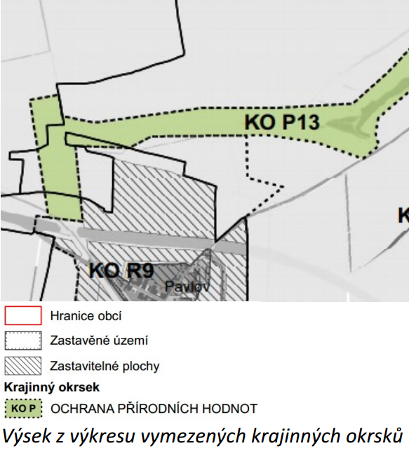
ÚP změna - příklad B
Požadavek na úpravu ÚSES dle nové metodiky, nové úč. komunikace a zvýšení ekologické stability
Požadavek na změnu ÚP
Notes:
Změna ÚP se změnou v krajině v rozsahu 10ti ha. Původní zadání se chtělo zabývat pouze malou změnou na zastavitelné území.

Slide 9
ÚP změna - příklad B
V KO je požadavek na změnu v krajině:
Rámcové podmínky využití KO P 13
Vymezení účelové komunikace
Revitalizace a renaturalizace vodního toku
Notes:
Výsek z grafické části ÚSK pro předmětné území. Změnu ovlivnila nejen ÚSK, ale i metodika ÚSES a aktuální katastrální mapa

Slide 10
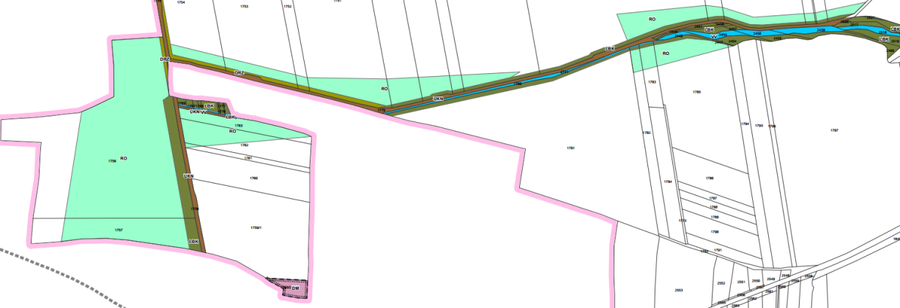
ÚP změna - příklad B
Úč. komunikace
Úprava ÚSES dle metodiky
Nový regulativ retenčních opatření na ZPF
Původní požadavek změny
Notes:
Ukázka změn v krajině ve změně ÚP (dole), nahoře výsek z ÚSK.

Slide 11
ÚP změna –příklad B
Notes:
Plochy RO – plochy s retenčním opatřením- byly vymezeny jako VPO

Slide 12
ÚP změna - příklad B
Navrženým využitím a regulací byla zvýšena plocha zeleně na území 10ti ha v ÚPD o 1,0 ha
Plocha stabilní v ha
Notes:
Tabelární přehled dokladující zvýšení KES v předmětném území – součást odůvodnění. Obdoba tabelárního přehledu předpokládaných záborů.

